Slide 1

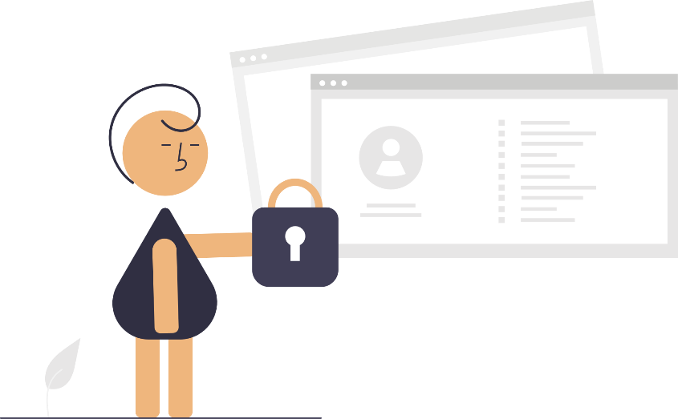

5
Siguranța
în mediul digital
Curs online pentru angajații și voluntarii Caritas activi în programe pentru copii
Contacte cu persoane necunoscute
Proiect finanțat de
Secours Catholique – Caritas Franța

Slide 2
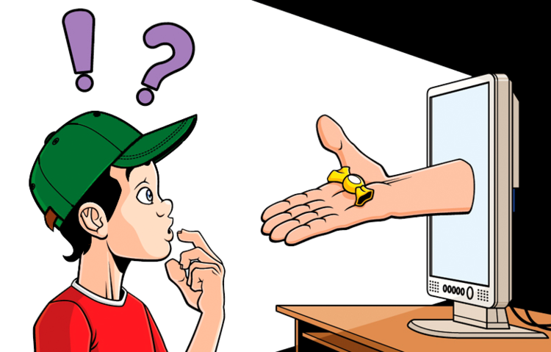

Contacte cu persoane necunoscute
Siguranța în mediul online - 6

Slide 3
Studiul Caritas
Părinții și copiii consideră contactul cu persoane necunoscute ca un risc major în lumea virtuală!
Siguranța în mediul online - 6

Slide 4
Siguranța în mediul online - 6

Slide 5
Siguranța în mediul online - 6

Slide 6
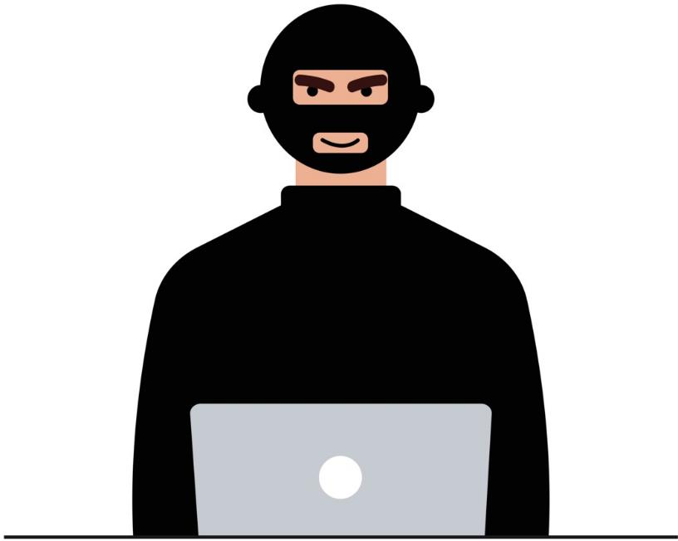
Posibile intenții ale unei persoanei care contactează minorii în mediul online:
Obținerea de informații personale
adresa, școala, programul zilnic, informații financiare, informații despre membrii familiei, etc.
Obținerea imaginilor
fotografii intime și compromițătoare, imagini care dezvăluie alte informații personale
Șantaj
folosirea informațiilor pentru a obține avantaje personale
Abuz în lumea reală
aranjarea întâlnirilor în lumea reală, abuz sexual, răpire, jaf, etc.
Siguranța în mediul online - 6

Slide 7
Cum acționează infractorul online?
Câștigarea încrederii
Folosirea informațiilor personale
„Cadouri” în jocurile online
Secretizarea relației
Transmiterea de imagini personale (inclusiv intime)
Intrare în contact
Direct pe platforme de social media
Prin aplicații de comunicare
Jocurile online
Atragere pe o altă platformă
Redirecționarea comunicării pe o platformă mai sigură pentru a:
Comite abuzuri
Cere informații personale
Cere poze intime
Încearcă să intre în contact în lumea reală
…
Siguranța în mediul online - 6

Slide 8
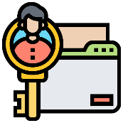

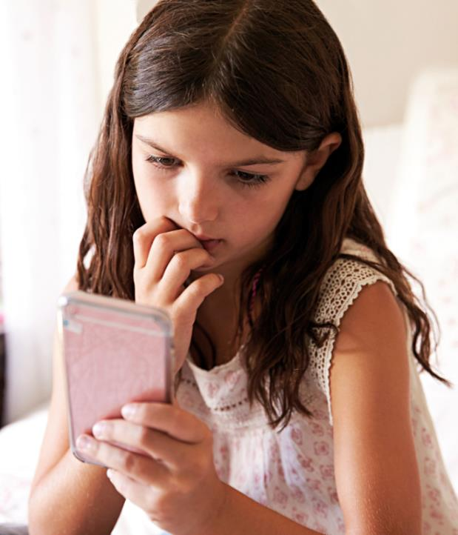



Copilul este expus unui risc mare dacă...
Postează detalii personale (numele întreg, adresa, școala, etc.) fără controlul confidențialității
Acceptă contacte sau „cereri de prietenie” de la persoane necunoscute
Răspunde la utilizatori anonimi în aplicații
și pe pagini de internet
Vizitează pagini de internet pentru adulți (pagini de dating, chat online, jocuri pentru adulți)
Postează poze și mesaje „sexy” sau folosește un nume de ecran sugestiv
Siguranța în mediul online - 6

Slide 9

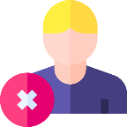



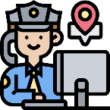
Cum gestionați un contact nedorit?
Cum puteți sprijini copilul dacă este contactat de o persoana necunoscută?
Modificați setările de confidențialitate în medii sociale pe „privat”
Ștergeți contactele persoanelor pe care copii de fapt nu le cunosc
Încurajați copilul să șteargă cererile de prietenie de la persoane necunoscute
Salvați screen-shoturi de evidență înainte să blocați o persoană
Raportează și blochează persoane nepotrivite sau care îl face să se simtă inconfortabil
În caz de pericol
În caz de pericol: anunțați poliția!
Siguranța în mediul online - 6

Slide 10

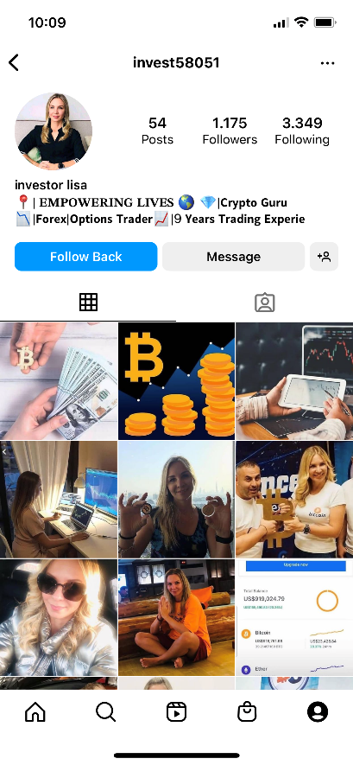
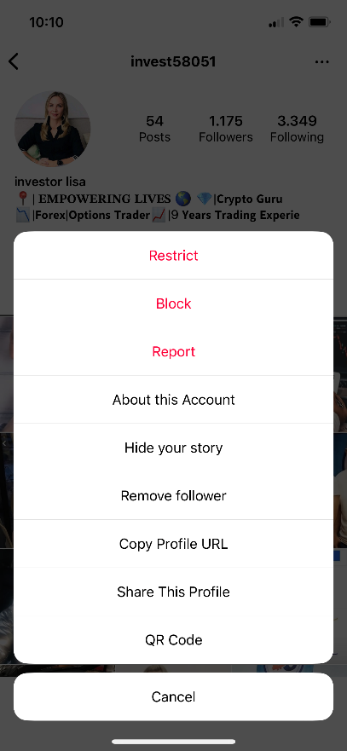
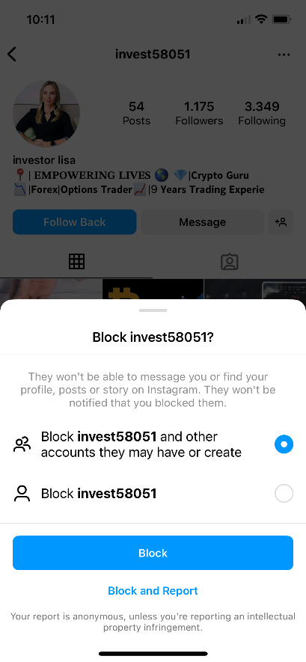
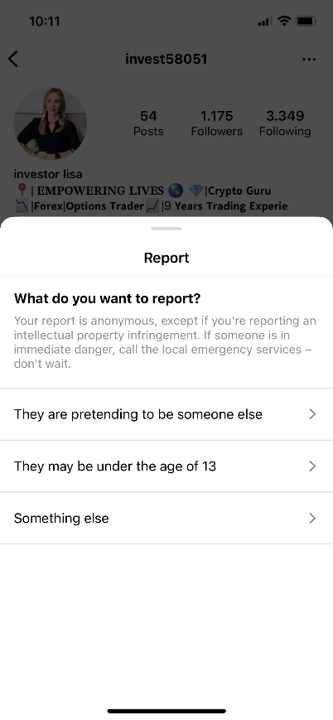
Blocare în Instagram
Siguranța în mediul online - 6

Slide 11
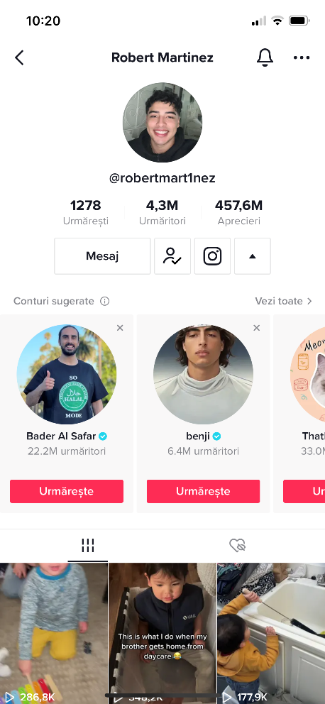
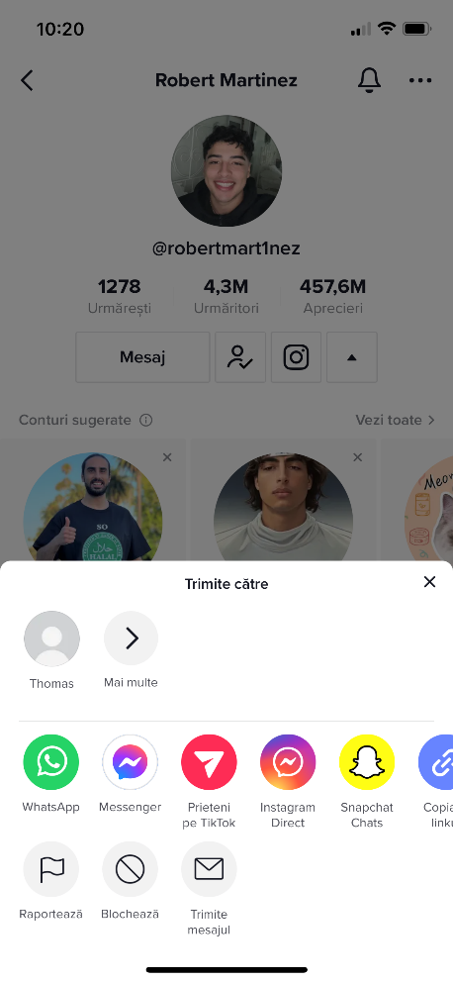
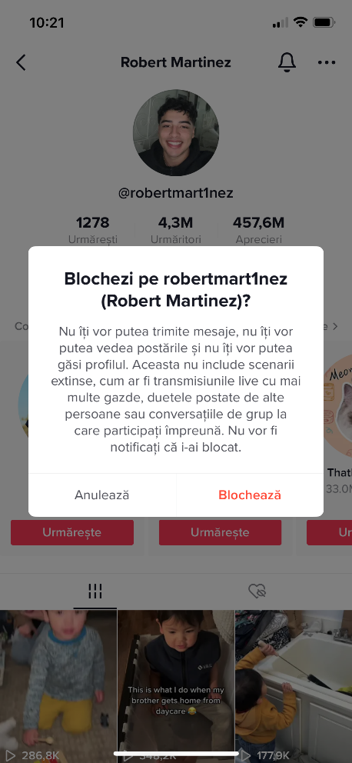

Blocare în TikTok
Siguranța în mediul online - 6

Slide 12
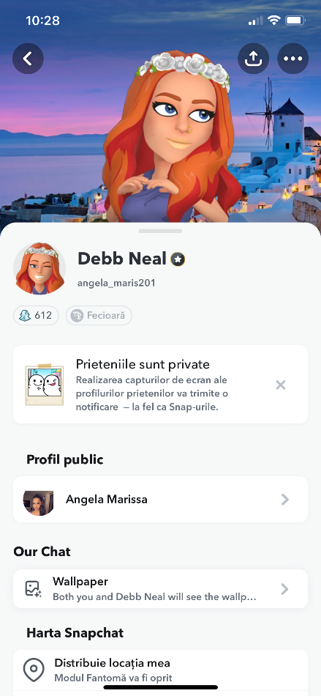
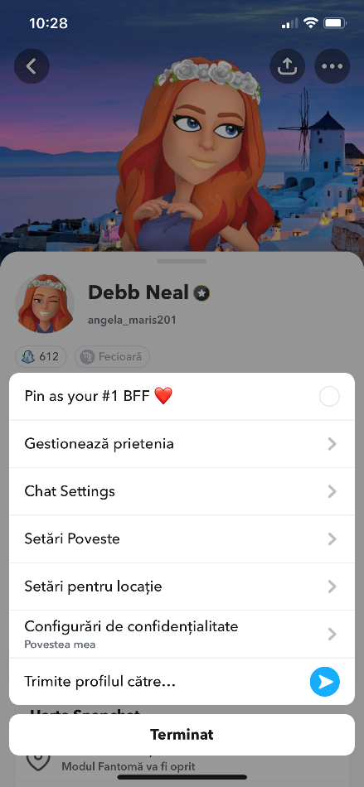
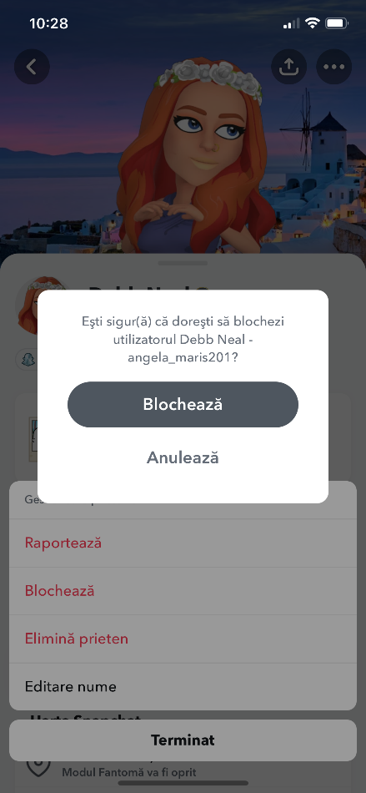

Blocare în Snapchat
Siguranța în mediul online - 6

Slide 13

Semne de avertizare pentru copii
Încurajați copiii să fie alerți dacă cineva...
Aceste semne sunt valabile pentru persoane necunoscute, dar și pentru persoane cunoscute!
...pune multe întrebări personale imediat după prima întâlnire
...începe să ceară favoruri și dă ceva în schimb
...dorește să țină relația secretă
...îi contactează frecvent și în moduri diferite
...face complimente referitor la aspect sau corp sau pune întrebări ca „ai fost sărutată vreodată?”
...insistă la o întâlnire
Siguranța în mediul online - 6

Slide 14
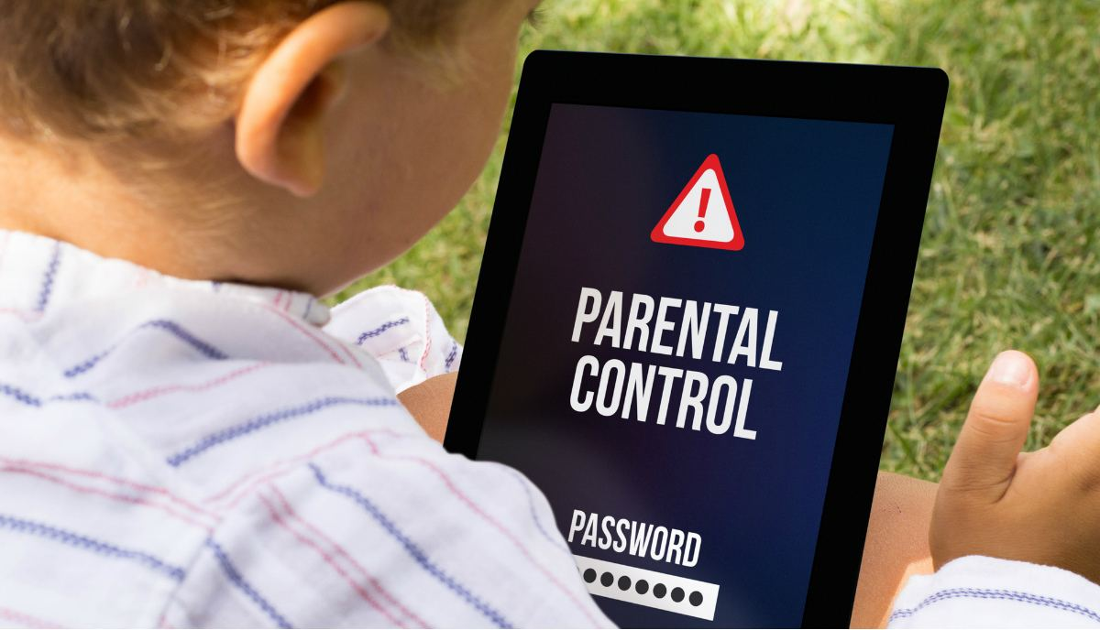
Aplicații de control parental
Siguranța în mediul online - 6

Slide 15

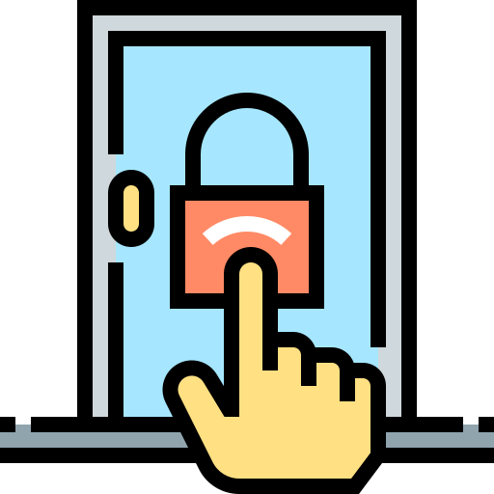


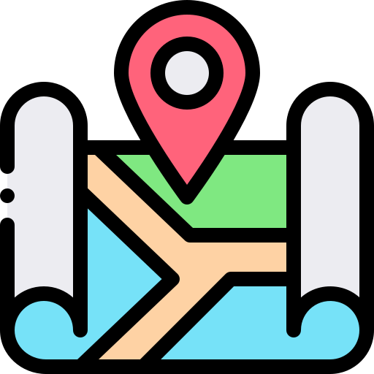
Aplicații de control parental
Filtrare de conținut
Controlul accesul la aplicații
Controlul timpului online
Monitorizarea siturilor și a timpului
Monitorizarea locației
Siguranța în mediul online - 6

Slide 16

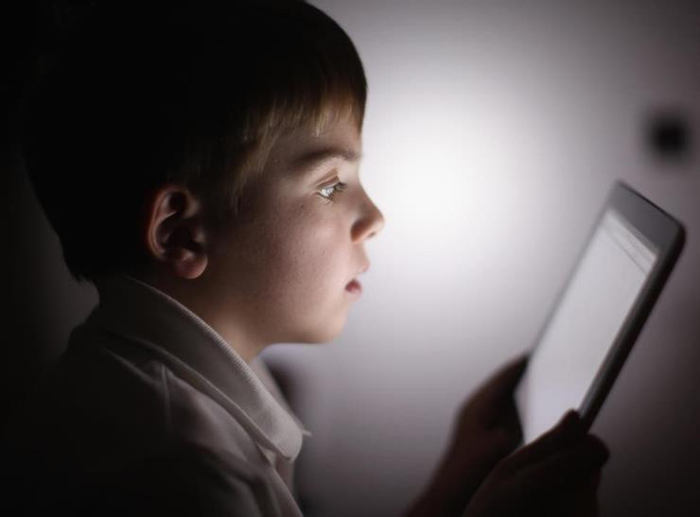
Control parental
folosind conturi de copii Windows
Siguranța în mediul online - 5

Slide 17




Cum arată sistemul
de protecție la centru?
Contul pentru copii
6-10 ani
Contul pentru copii
11-15 ani
„Administratorul”
(Responsabil IT, coordonator centru)
SAFE!
Definește drepturile și restricțiile pentru copii
Monitorizează folosirea internetului
Dispozitive folosite de copii
Acces la ce permite contul
Sunt monitorizați
Atenție:
Nu sunt protejate dispozitivele aduse de copii!
Siguranța în mediul online - 6

Slide 18
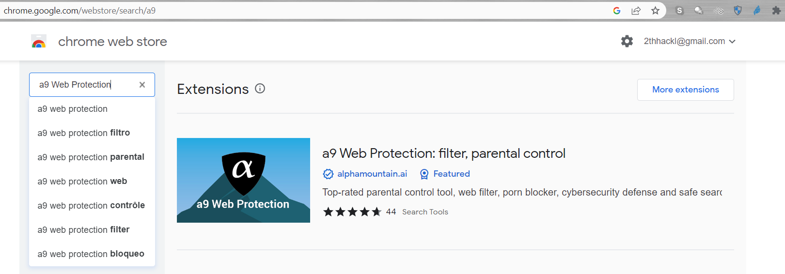
Control parental
Chrome Extension A9 Web Protection
https://chrome.google.com/webstore/
Siguranța în mediul online - 6

Slide 19
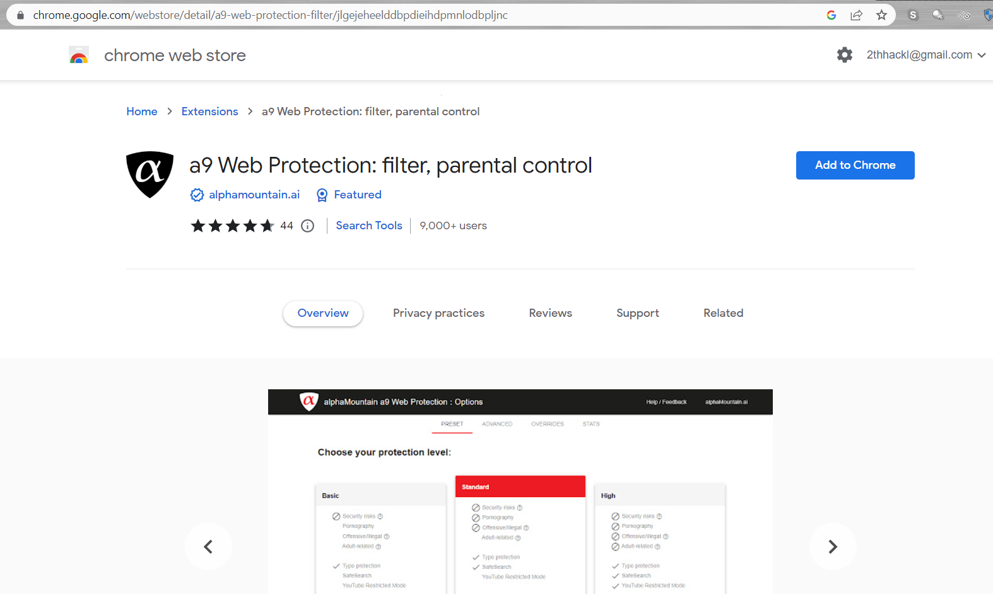
Siguranța în mediul online - 6

Slide 20
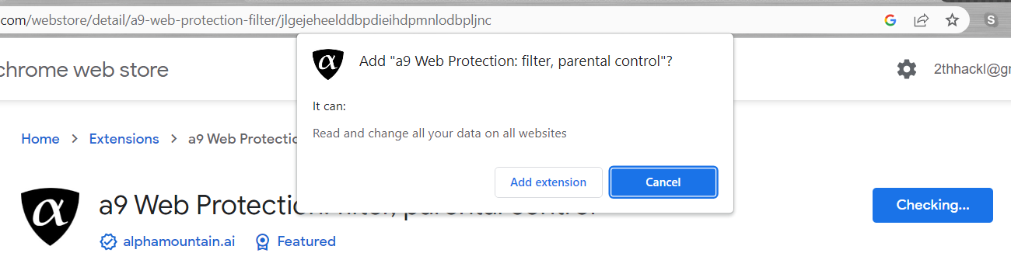
Siguranța în mediul online - 6

Slide 21
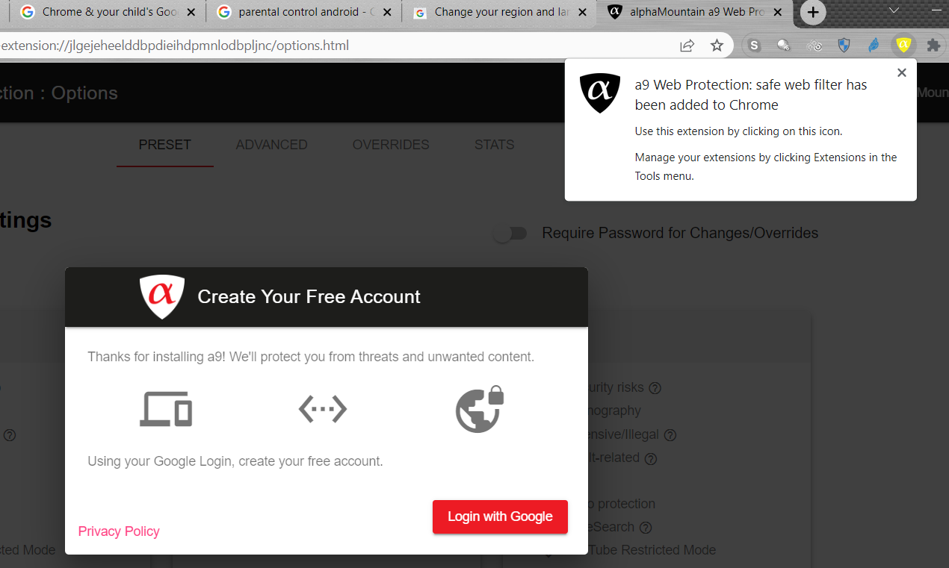
Siguranța în mediul online - 6

Slide 22
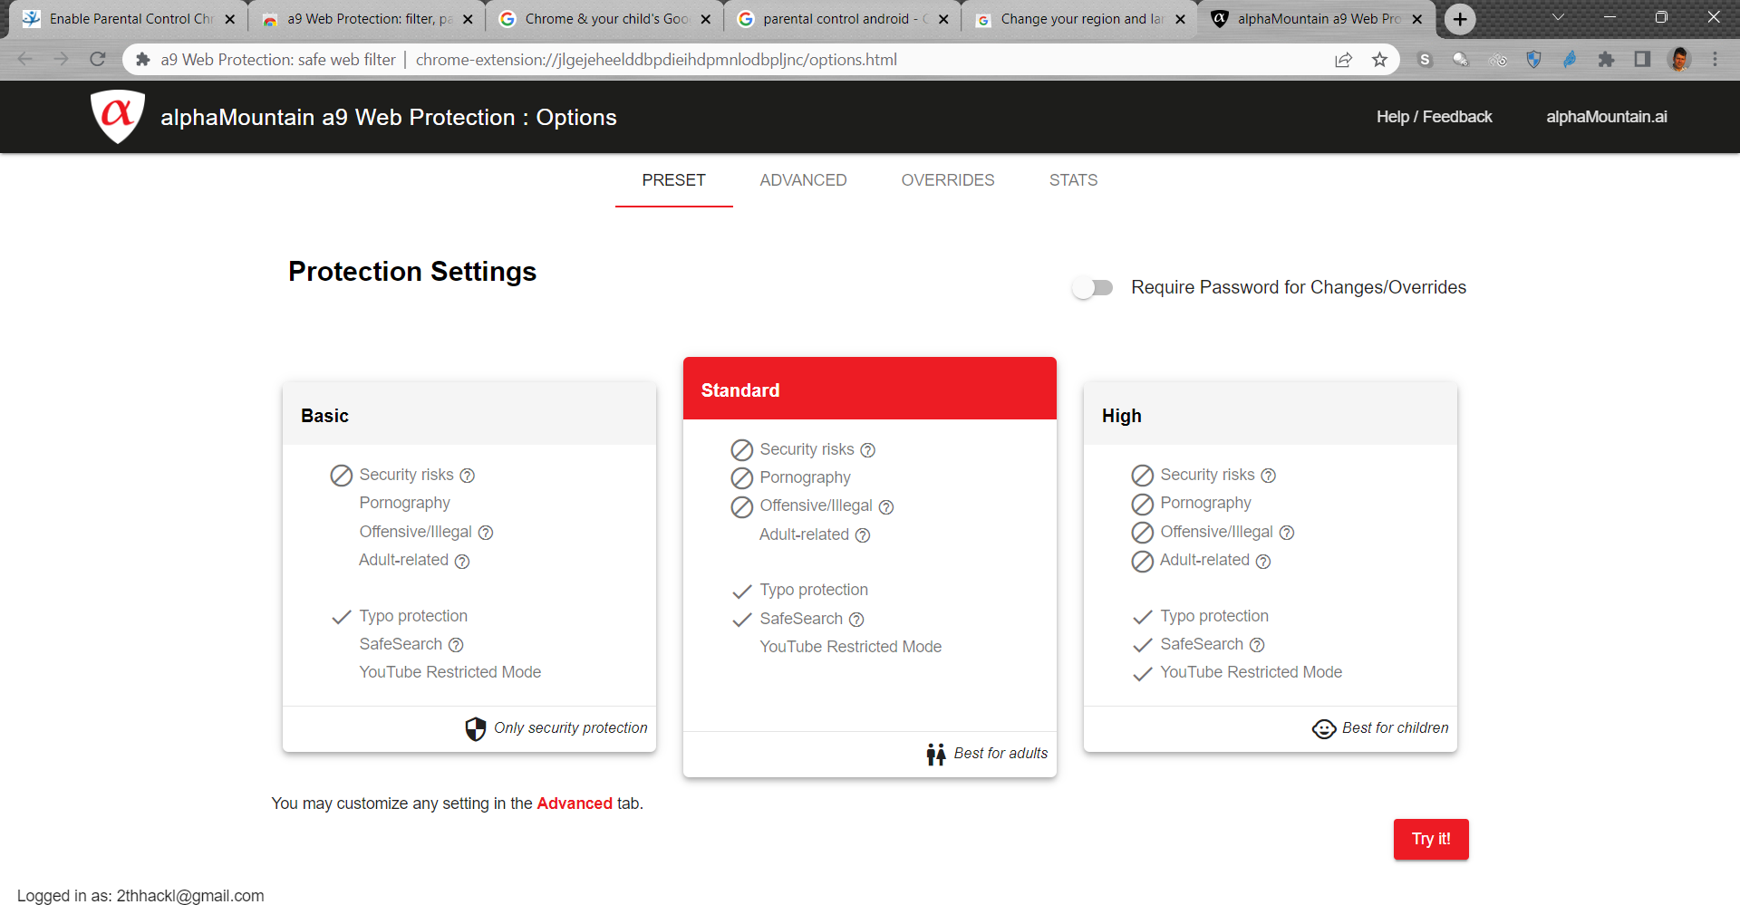
Siguranța în mediul online - 6

Slide 23
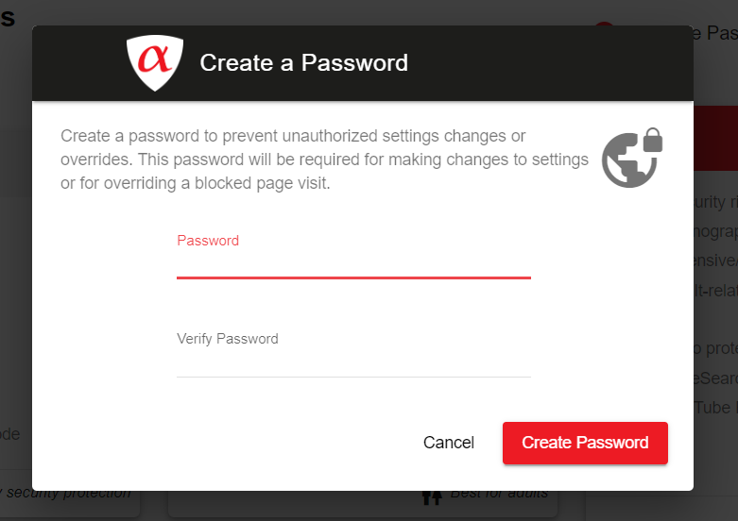
Parola este necesară pentru modificarea setărilor, restricților și pentru a permite excepții.
Parola nu trebuie să ajungă la copii!
Siguranța în mediul online - 6

Slide 24
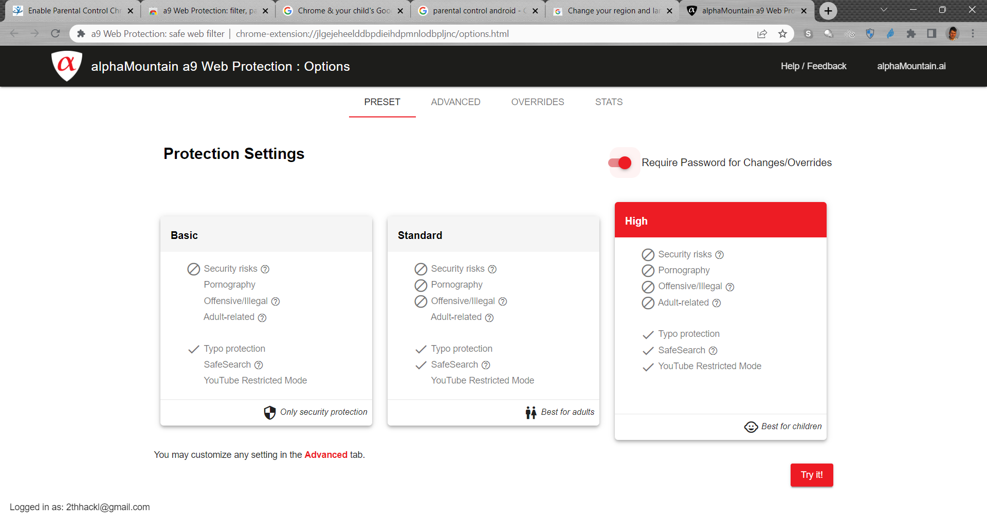
Daca pagina nu reacționează, re-încărcați-o
Siguranța în mediul online - 6

Slide 25
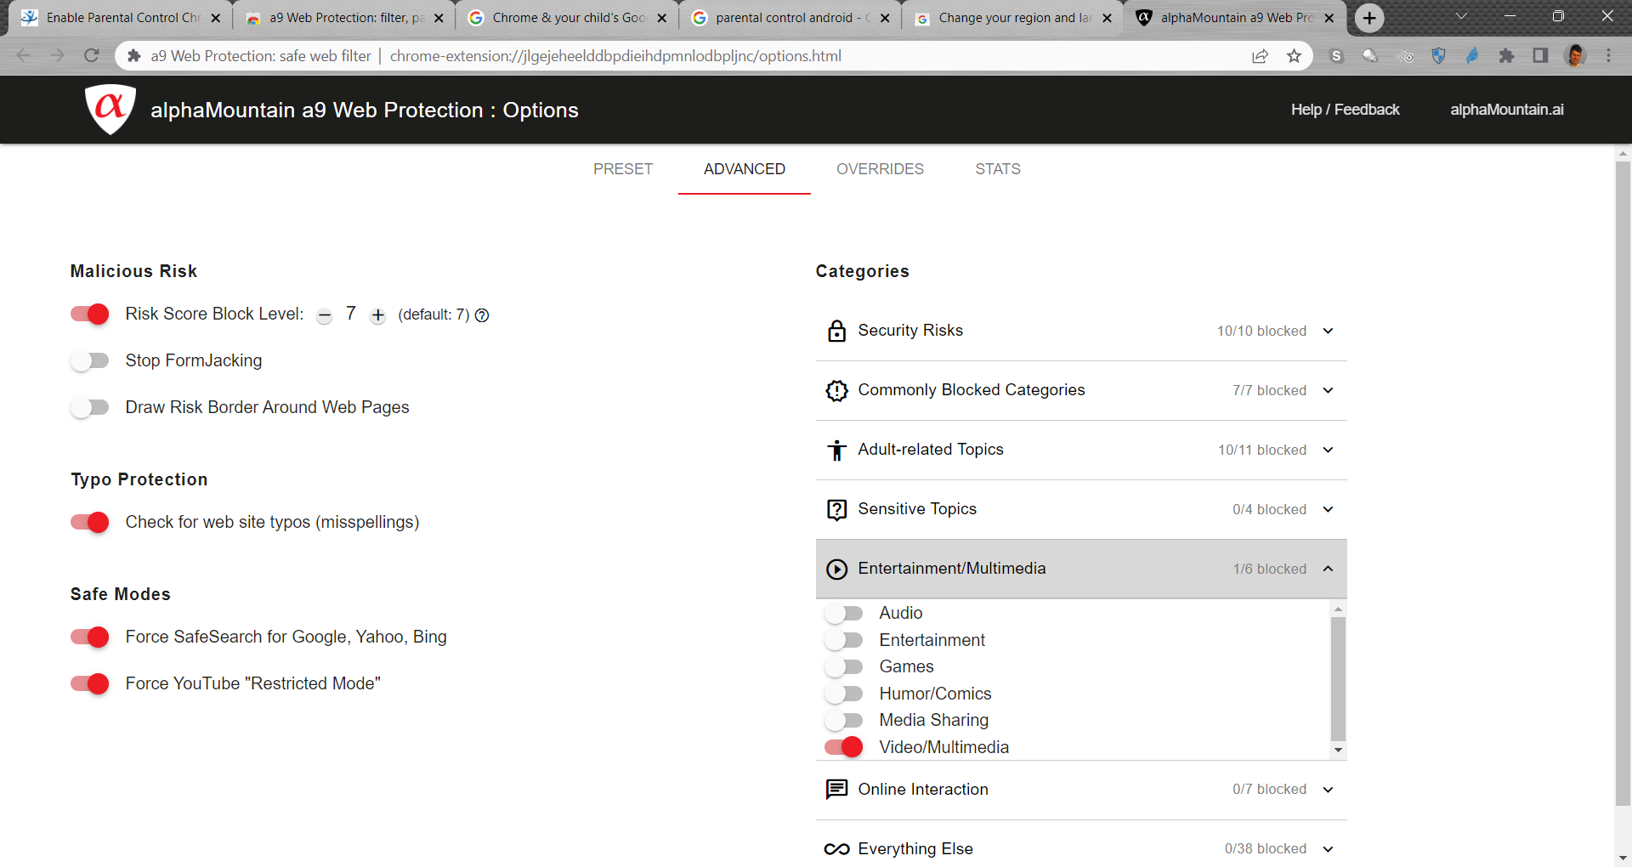
Siguranța în mediul online - 6

Slide 26
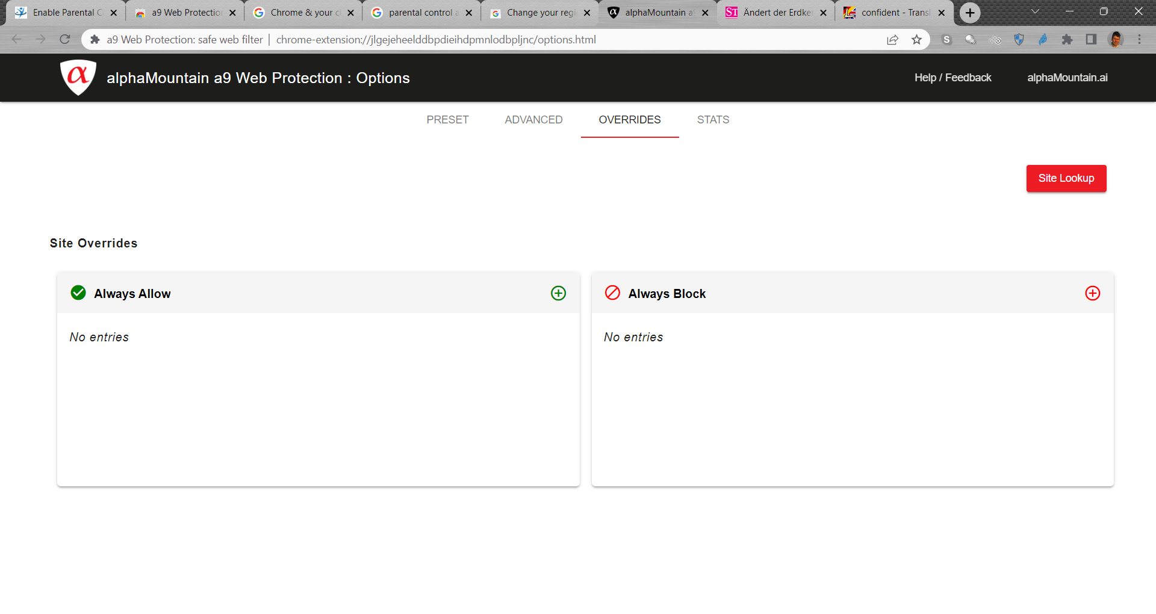
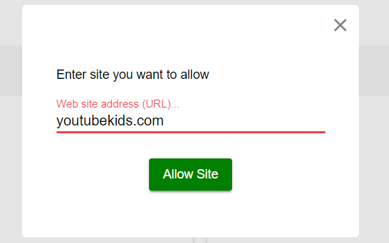
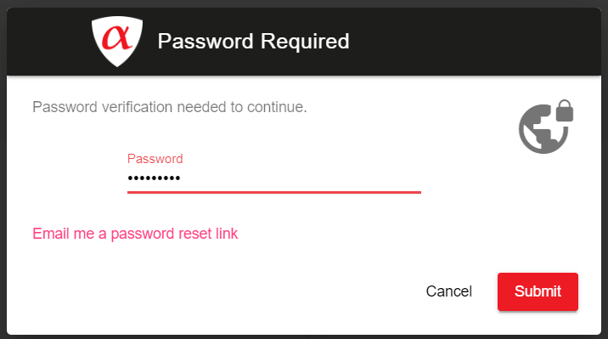
Siguranța în mediul online - 6

Slide 27

Siguranța în mediul online - 6

Slide 28
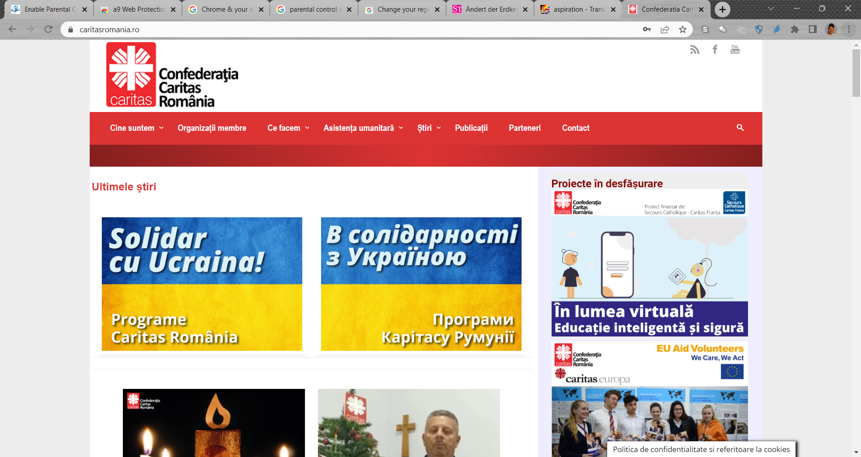
Pentru modificarea setărilor
Siguranța în mediul online - 6

Slide 29
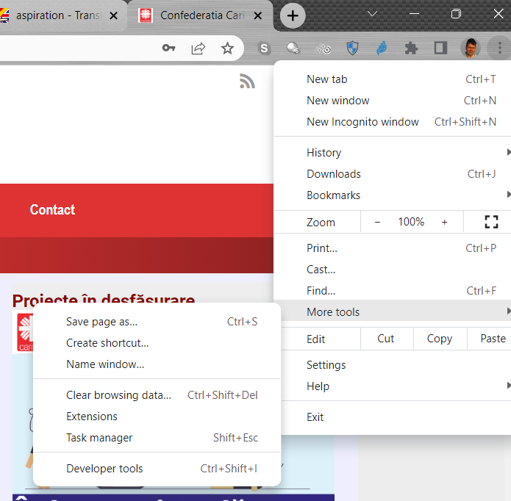
Siguranța în mediul online - 6

Slide 30
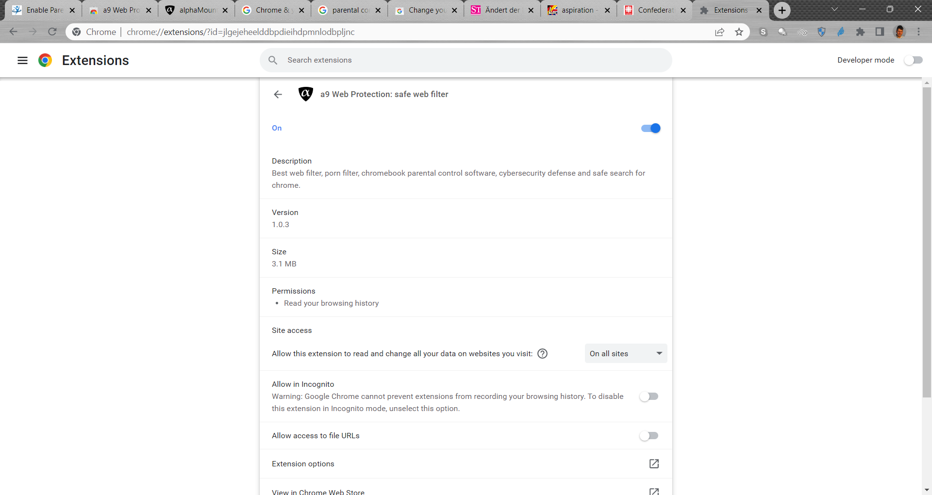
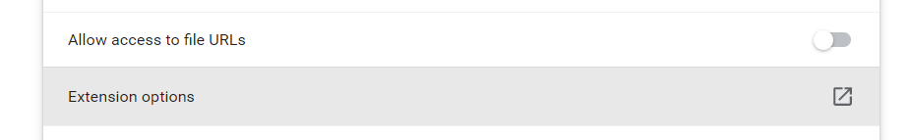

Slide 31

Instalare Google Family Link
pentru tablete și telefoane Android
Ce avem nevoie:
Calculător/laptop pentru instalarea sistemului
Tableta folosită de copii
Pași principal:
Crearea cont google pentru copii
Adaugarea userul pe tableta/telefon
Logare în cont copil
Setări și monitorizare
Siguranța în mediul online - 6

Slide 32
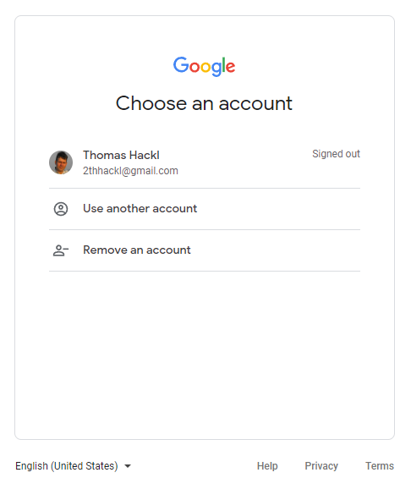
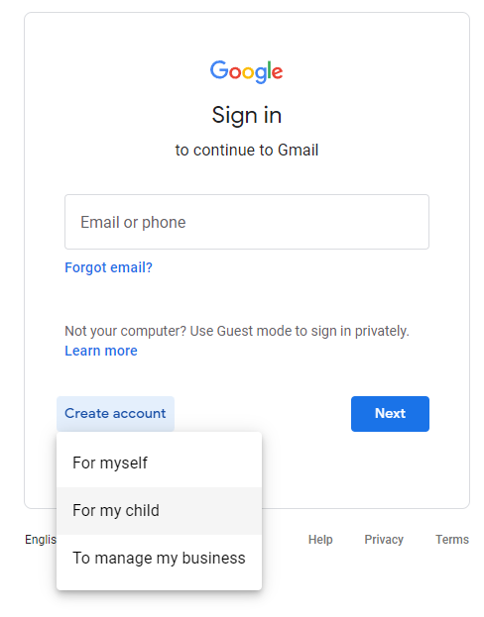
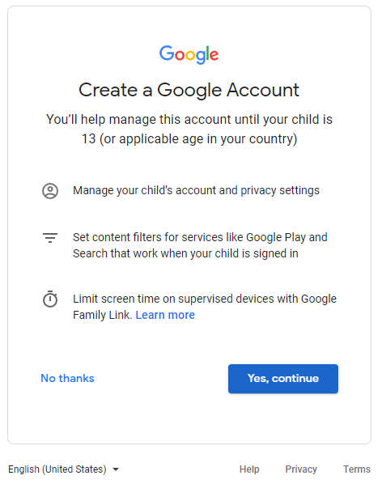
Crearea unui cont copil google 1 – pe calculator/laptop
Intrați pe www.gmail.com Dacă sunteți logați în contul vostru, ieșiți din cont.
Siguranța în mediul online - 6

Slide 33
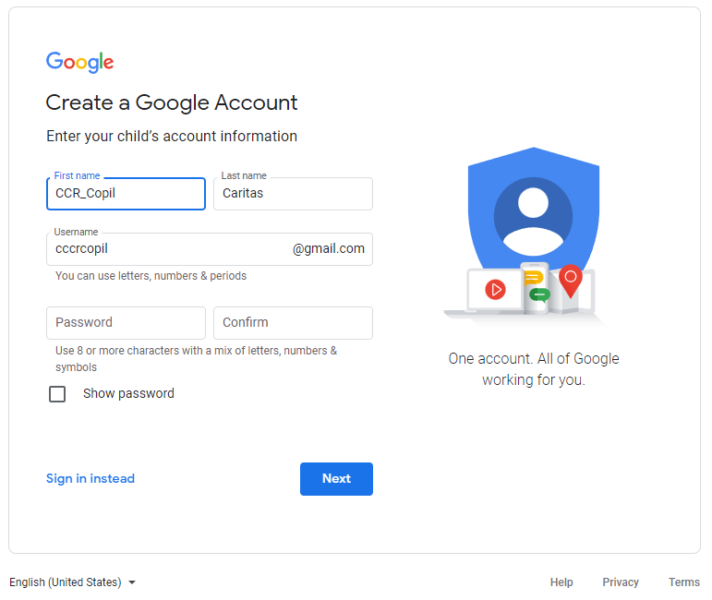
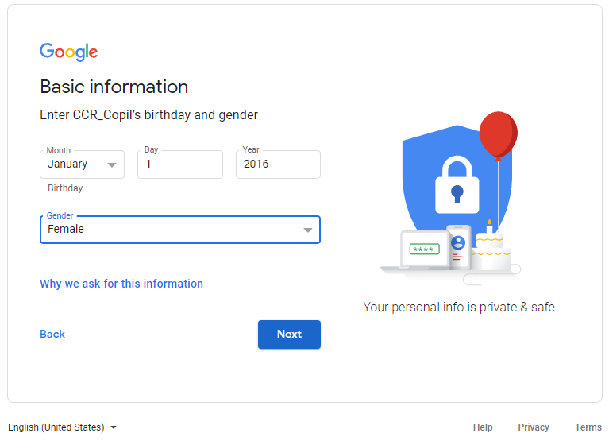
Crearea unui cont copil google 2 – pe calculator/laptop
Siguranța în mediul online - 6

Slide 34
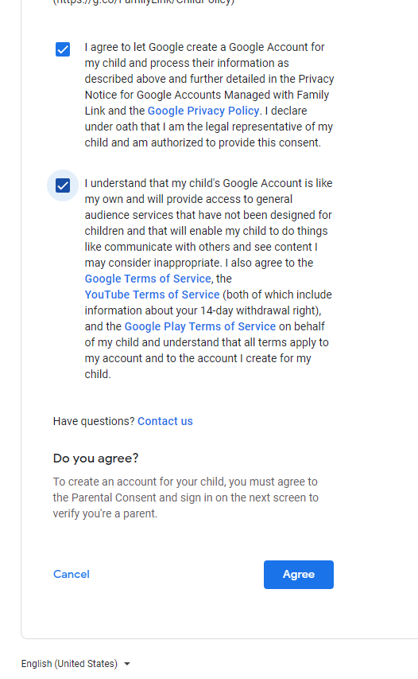
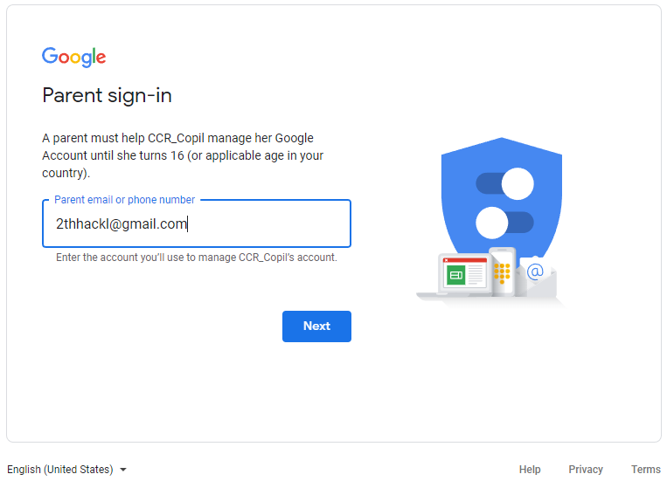
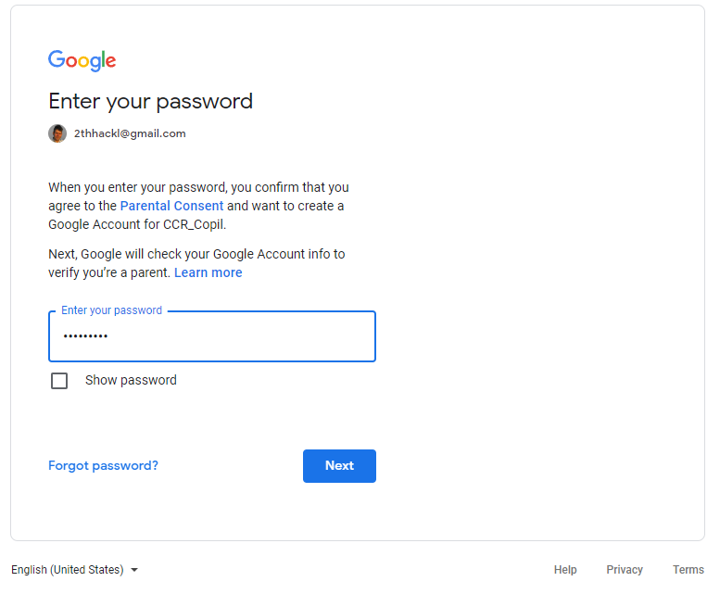
Crearea unui cont copil google 3 – pe calculator/laptop
Siguranța în mediul online - 6

Slide 35
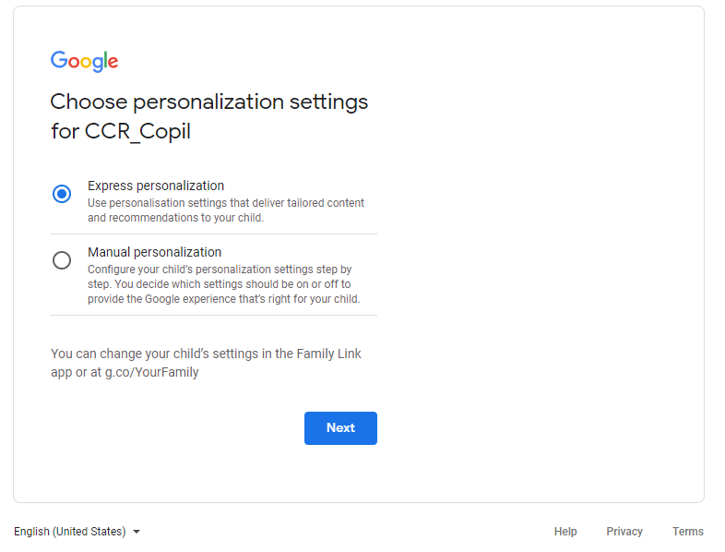
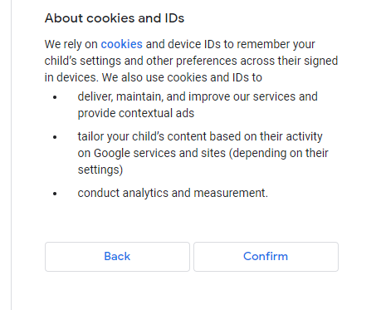
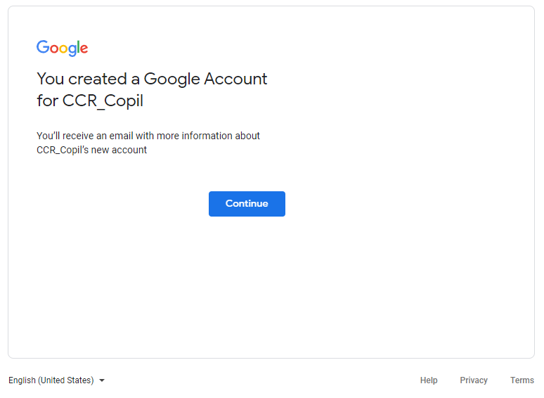
Crearea unui cont copil google 4 – pe calculator/laptop
incă câteva confirmări...
Siguranța în mediul online - 6

Slide 36
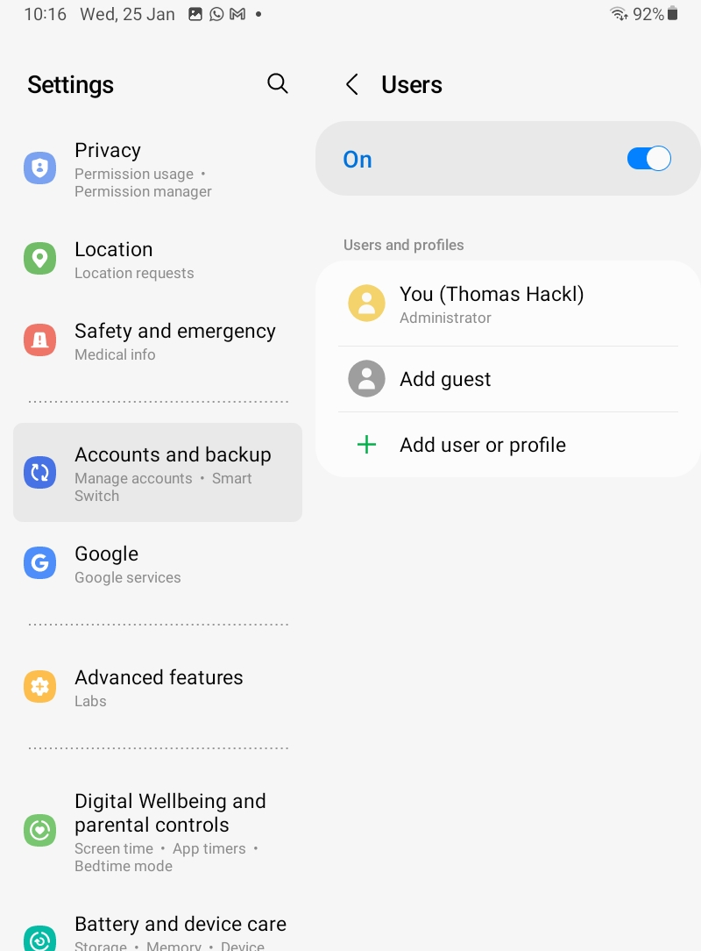

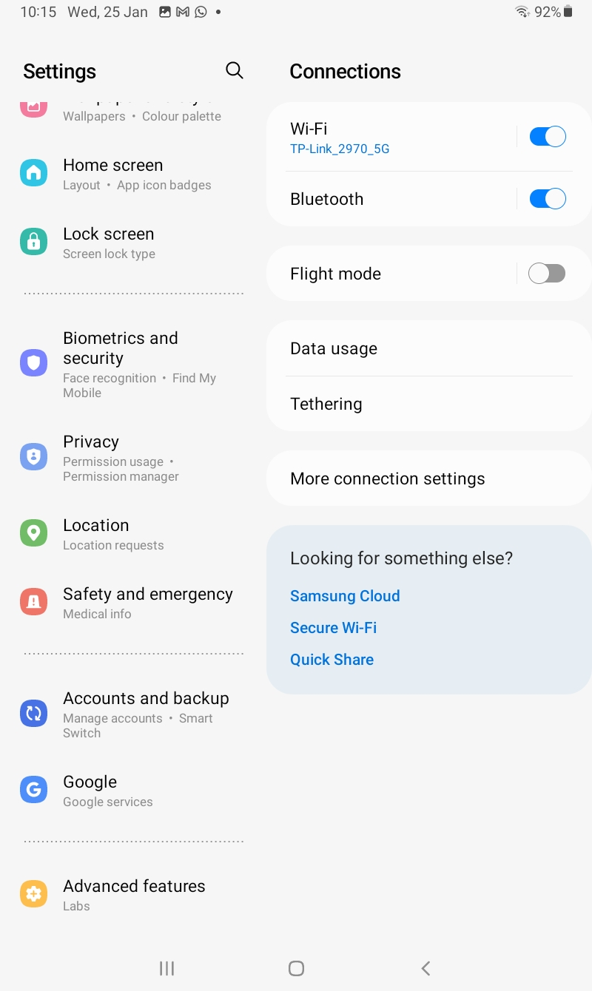
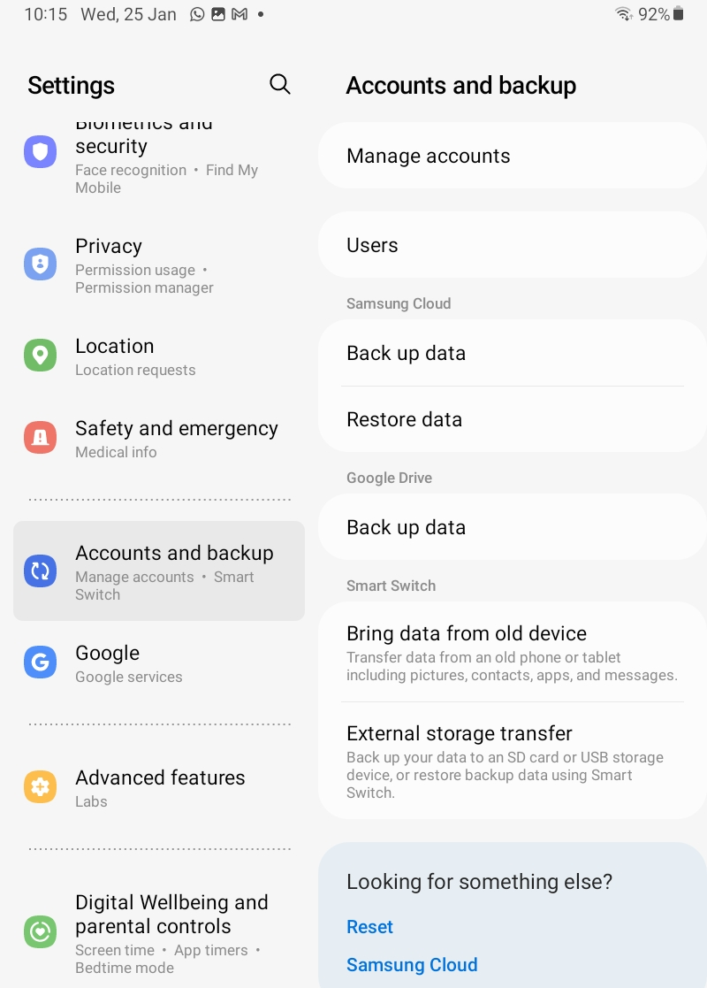



Adăugarea copilului pe tableta 1 – pe tableta
Intați în aplicația „Settings/Setări”
Derulați jos
Siguranța în mediul online - 6

Slide 37



Adăugarea copilului pe tableta 2 – pe tableta
Siguranța în mediul online - 6

Slide 38



Adăugarea copilului pe tableta 3 – pe tableta
Siguranța în mediul online - 6

Slide 39



Adaugărea copilului pe tableta 4 – pe tableta
Siguranța în mediul online - 6

Slide 40



Adăugarea copilului pe tableta 5 – pe tableta
Siguranța în mediul online - 6

Slide 41



Adăugarea copilului pe tableta 6 – pe tableta
Siguranța în mediul online - 6

Slide 42




Adăugarea copilului pe tableta 7 – pe tableta
Siguranța în mediul online - 6

Slide 43


Schimbare conturile – pe tableta
Siguranța în mediul online - 6

Slide 44

Aplicația online pentru gestionare 1 – pe calculator/laptop
https://familylink.google.com/
Siguranța în mediul online - 6

Slide 45


Aplicația online pentru gestionare 2 – pe calculator/laptop
Siguranța în mediul online - 6

Slide 46



Aplicația online pentru gestionare 3 – pe calculator/laptop
Siguranța în mediul online - 6

Slide 47




Aplicația online pentru gestionare 3 – pe calculator/laptop
Siguranța în mediul online - 6

Slide 48
Aplicația online pentru gestionare 4 – pe calculator/laptop
Siguranța în mediul online - 6

Slide 49

Aplicația online pentru gestionare 5 – pe calculator/laptop
Siguranța în mediul online - 6

Slide 50

Aplicația online pentru gestionare 6 – pe calculator/laptop
Siguranța în mediul online - 6

